Slide 1
LORA RA-02
Vi Điều khiển giao tiếp với module LoRa Ra-02 qua giao tiếp gì?
SPI (Serial Peripheral Bus) là một chuẩn truyền thông nối tiếp tốc độ cao do hãng Motorola đề xuất.
Đây là kiểu truyền thông Master-Slave
SPI là một cách truyền song công (full duplex).

Slide 2
LORA RA-02
Vi Điều khiển giao tiếp với module LoRa Ra-02 qua giao tiếp gì?
Sơ đồ kết nối chân STM32 với RA-02:

Slide 3
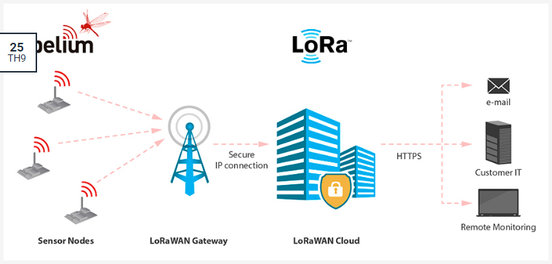
LORA RA-02
Nhiều board STM32-LORA-1 truyền dữ liệu qua cùng 1 gateway (SOM-ESP32-3) hay mỗi board STM32-LORA-1 truyền qua 1 gateway?

Slide 4
LORA RA-02
LoRa có cần lập trình hay cấu hình không?

Slide 5
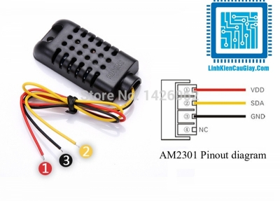
Tìm hiểu về cảm biến DHT21
DHT21 tích hợp cảm biến độ ẩm và cảm biến nhiệt độ .
Đầu ra tín hiệu số với giao tiếp 1 dây .

Slide 6
Giao tiếp 1 dây :
Chỉ cần 1 dây để truyền tín hiệu và làm nguồn nuôi .
Tuân theo mối liên hệ chủ tớ chặt chẽ
+ Trên mỗi bus có thể gắn nhiều slave .
+ Chỉ một master có thể kết nối tới bus này .
- 4 thao tác hoạt động cơ bản của bus 1 wire là Reset/Presence , gửi bit 1, gửi bit 0 , đọc bit .

Slide 7
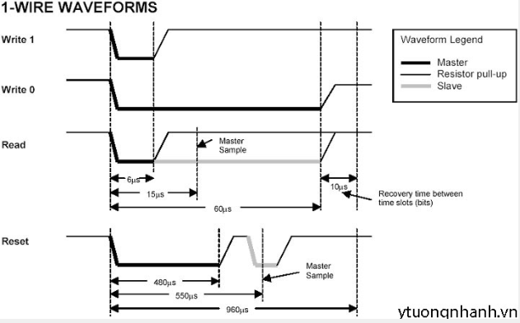
Master kéo bus xuống mức thấp trong khoảng 1 đến 15us, sau đó nhả bus
Master kéo bus xuống mức thấp ít nhất 60us, tối đa 120us
Master kéo bus xuống mức thấp từ 0 đến 15us , Slave muốn gửi bit 0 thì giữ , muốn gửi bit 1 thì nhả .

Slide 8
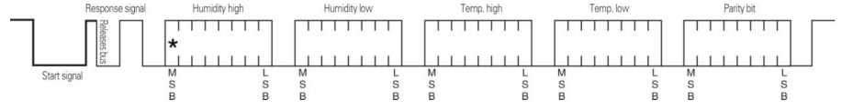
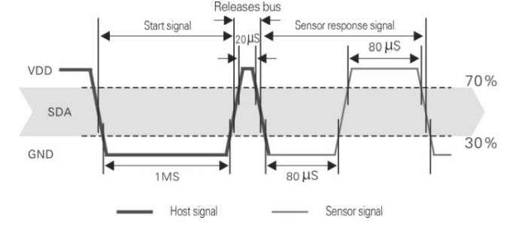
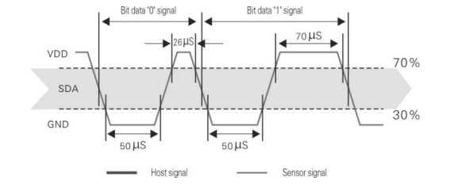
Qúa trình truyền nhận dữ liệu : Mỗi lần DHT21 thực hiện gửi đi 40 bit dữ liệu
+ Thực hiện việc hỏi đáp :
+ Thực hiện nhận dữ liệu :

Slide 9
Tìm hiểu về kit STM32F407 Discovery
Vi điều khiển chính: STM32F407VGT6 microcontroller featuring 32-bit ARM Cortex-M4F core, 1 MB Flash, 192 KB RAM , frequency up to 168 MHz .
Gồm 100 chân , 5 port , 6 UART , I2C, SPI , ADC ,..
Có sẵn 8 led , cảm biến gia tốc , bộ xử lý âm thanh

Slide 10
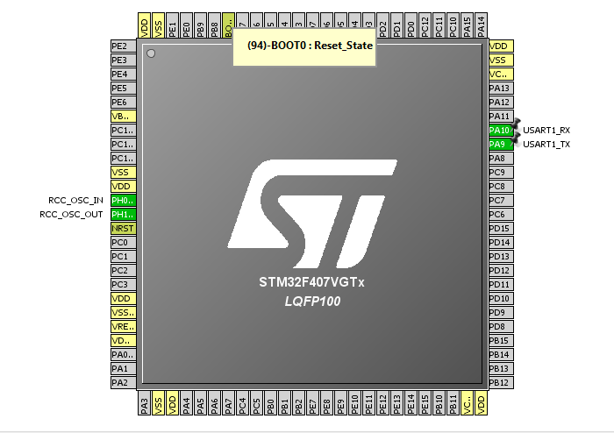
Đọc dữ liệu từ DHT21 dung STM32F407
+ Cấu hình chân cho STM32 sử dụng STM32CubeMX

Slide 11
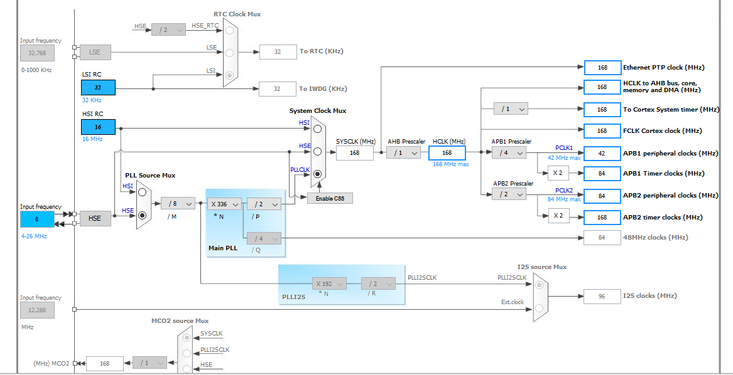
- Cấu hình tấn số hoạt động :

Slide 12
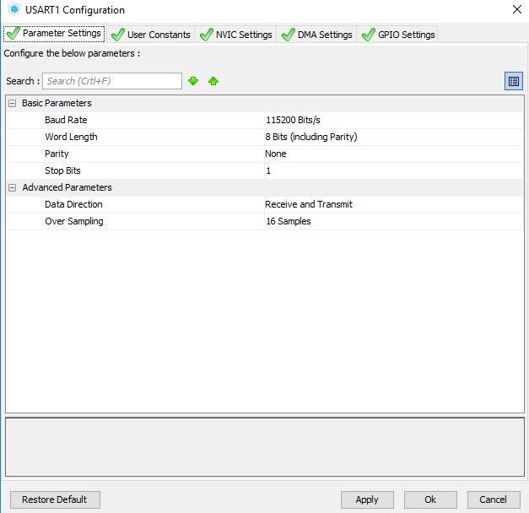
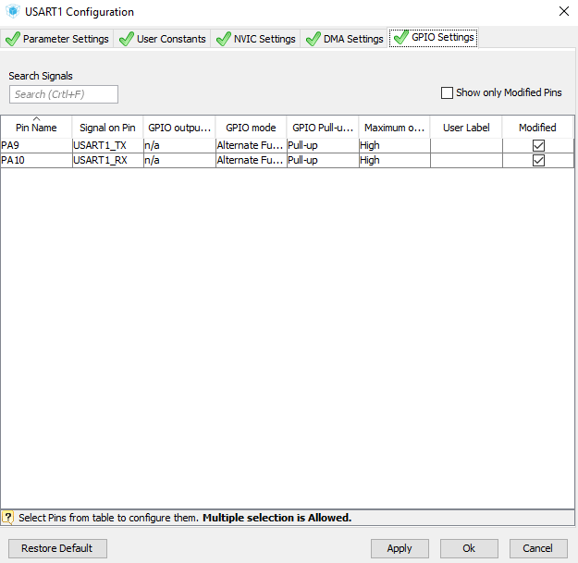
Cấu hình UART :

Slide 13
Viết chương trình sử dụng Keil C V5 ( Sử dụng thư viện HAL )
BEGIN
Khởi tạo HAL, UART,AM2301
Thực hiện đọc dữ liệu từ AM2301
Gửi dữ liệu lên PC
Delay

Slide 14
ESP32
MQTT

Slide 15
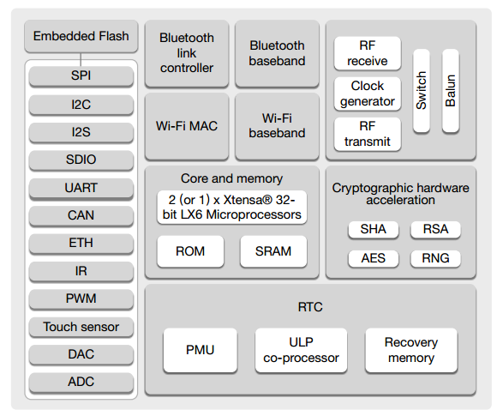
Sơ đồ khối

Slide 16
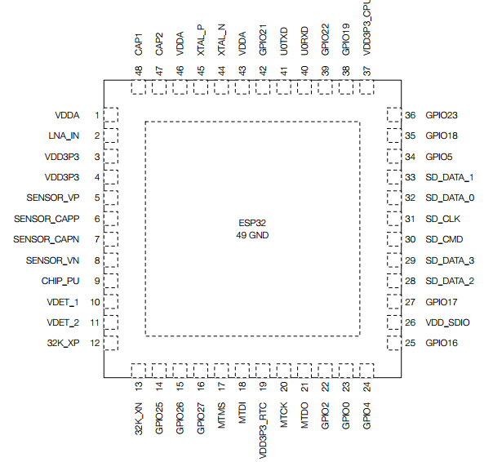
Sơ đồ chân

Slide 17
ESP32 có 34 chân
GPIO 0 -GPIO 19
GPIO 21 -GPIO 23
GPIO 25 - GPIO 27
GPIO 32 -GPIO 39
GPIO 34 đến 39 chỉ dùng ở Input
GPIO 6 đến 11 thường được dùng để giao tiếp với thẻ nhớ ngoài thông qua giao thức SPI nên hạn chế sử dụng để thiết lập IO.

Slide 18

MQTT

Slide 19
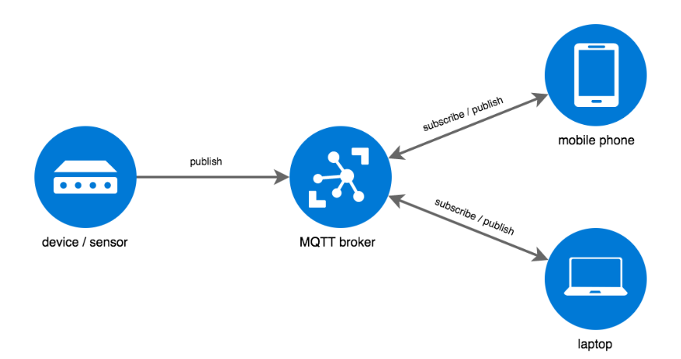

Slide 20
MQTT
MQTT là một giao thức gởi dạng publish/subscribe sử dụng cho các thiết bị IoT với băng thông thấp, độ tin cậy cao và khả năng được sử dụng trong mạng lưới không ổn định
MQTT Broker nhận thông tin từ các thiết bị khác nhau, chuyển các thông tin này tới từng thiết bị ( client)
Client này có thể là điện thoại hoặc laptop
client chỉ giao tiếp với broker qua publish – subscribe

Slide 21
Client: là thiết bị IoT muốn gửi/nhận dữ liệu trong network
Broker: là thiết bị trung gian nhận dữ liệu từ các client muốn gửi và gửi dữ liệu đó tới các client muốn nhận
Publish: gửi dữ liệu từ 1 thiết bị client đến Broker.
Subscribe: đăng ký nhận dữ liệu từ Broker của 1 thiết bị Client.. Broker nhận dữ liệu từ client, nó sẽ gửi dữ liệu này tới thiết bị client đã đăng ký nhận

Slide 22
Topic:
loại dữ liệu mà các thiết bị Client gửi/nhận thông qua MQTT.
Ví dụ : “example/topic1”,
“esp/sensor/nhiet-do”,

Slide 23
MQTT broker: tự tạo trên máy tính, server,.. phức tạp
MQTT broker có sẵn: sử dụng cái sẵn có như dịch vụ MQTT Broker là CloudMQTT

Slide 24
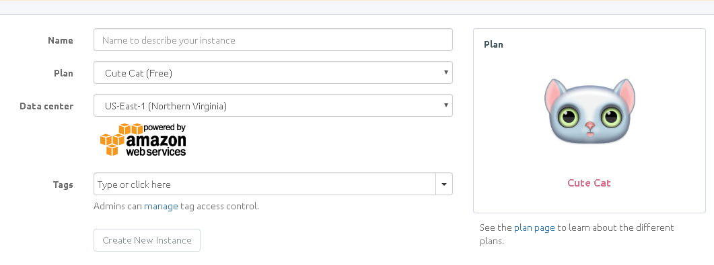
Tạo MQTT Broker ( CloudMQTT )

Slide 25
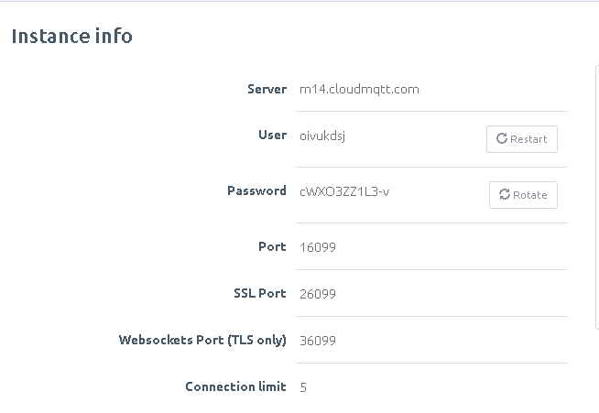

Slide 26
Thư viện
Để publish và subcribe dữ liệu lên MQTT broker thì cần có thư viện MQTT, PubSubClient

Slide 27
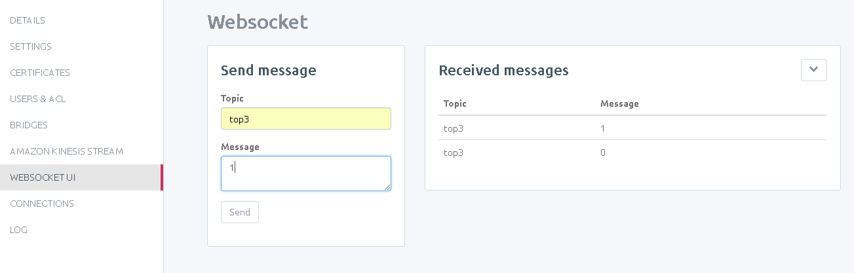

Slide 28
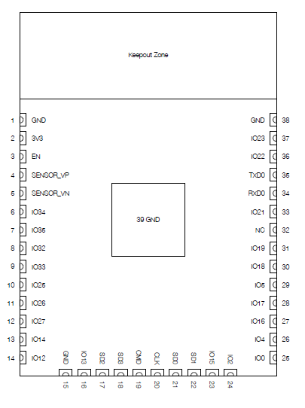
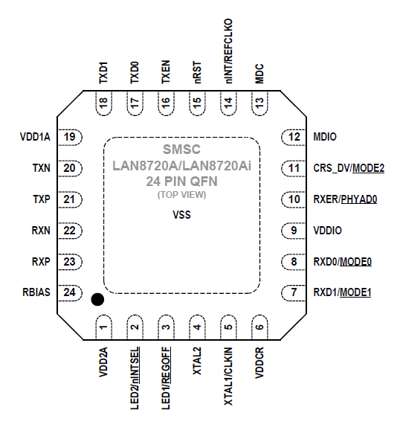
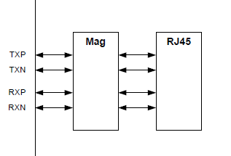
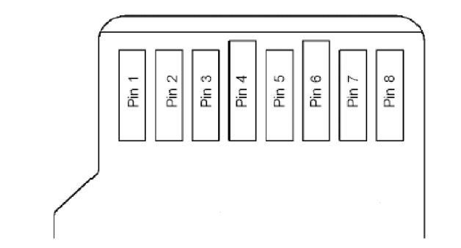

Slide 29
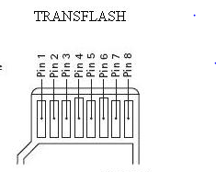
Thẻ nhớ

Slide 30
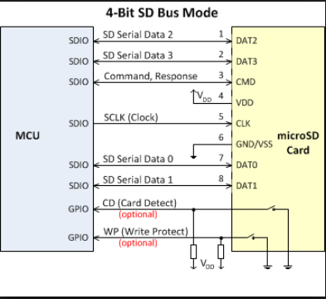
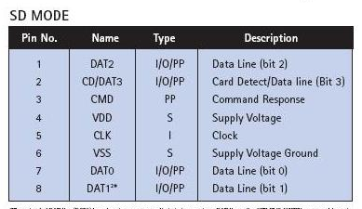
SD MODE (chế độ SD 4 bit (4 bit cùng một lúc)

Slide 31
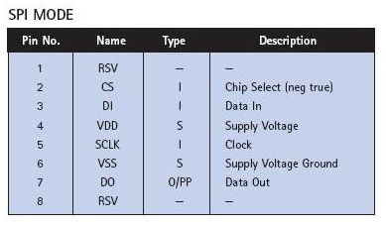
SPI MODE(giao tiếp như một thiết bị ngoại vi)

Slide 32
Chức năng của micro sd + để lưu trữ tốc độ cao, lớn
 | SD MODE | SPI
Ưu điểm | Cho phép truyền dữ liệu 4 bit hiệu năng cao | Sử dụng giao tiếp đơn giản và thông thường cho kênh SPI
Nhược điểm |  | Hao hụt điện năng so với chế độ SD

Slide 33
Giao thức chế độ bus SD
Bus SD cho phép thiết lập cấu hình động của số đường dữ liệu từ tín hiệu dữ liệu hai chiều từ 1-4. Sau khi bật nguồn lên theo mặc định, thẻ microSD sẽ chỉ sử dụng DAT0. Sau quá trình khởi tạo, thiết bị chủ có thể thay đổi độ rộng của bus.
Có sẵn nhiều kết nối thẻ microSD dành cho thiết bị chủ. Các kết nối tín hiệu Vdd, Vss and CLK phổ biến sẵn có trong nhiều kết nối. Tuy nhiên đường Lệnh, Phản hồi và Dữ liệu (DAT0-DAT3) sẽ được phân chia cho mỗi thẻ từ thiết bị chủ.

Slide 34
Tính năng này cho phép cân bằng dễ dàng giữa chi phí phần cứng và hiệu năng hệ thống. Liên lạc qua bus microSD dựa trên lệnh và dòng bit dữ liệu được một bit khởi động tạo và bit dừng kết thúc.
Lệnh: Lệnh được truyền tuần tự trên đường CMD. Lệnh là một mã để bắt đầu một thao tác từ thiết bị chủ đến thẻ. Lệnh được gửi đến một thẻ đơn có địa chỉ (lệnh có địa chỉ) hoặc đến tất cả thẻ được kết nối (lệnh phát sóng).
Phản hồi: Phản hồi được truyền tuần tự trên đường CMD. Phản hồi là một mã để trả lời một lệnh đã nhận được trước đó. Phản hồi được gửi từ một thẻ đơn có địa chỉ hoặc từ tất cả các thẻ được kết nối.

Slide 35
Sơ đồ kết nôi giữa SD và ESP32 1)S: nguồn điện; I/O: input/output; PP: IO sử dụng mạch điều khiển đẩy-kéo
PIN | SD MODE |  |  | ESP32-WROOM32
 | Name | I/O ¹ | Mô tả | Pin | Name
1 | DAT2 | I/O/PP | Data line[bit2] | 17 | SD2
2 | CD/DAT3 | I/O/PP | Card Detect/Data line[ bit3] | 18 | SD3
3 | CMD | PP | Command/Response | 19 | CMD
4 | V_{dd} | S | Nguồn cấp | 3.3V
5 | CLK | I | Clock | 20 | CLK
6 | V_{ss} | S | GND | GND
7 | DAT0 | I/O/PP | Data line[bit0] | 21 | SD0
8 | DAT1 | I/O/PP | Data line[bit1] | 22 | SD1

Slide 36
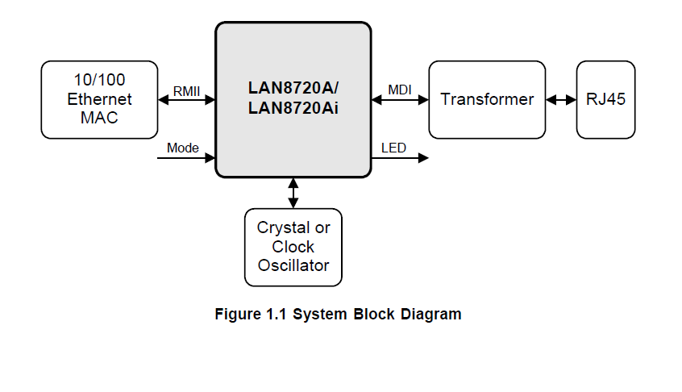
Chip LAN8720A (LAN 100Mbps)

Slide 37
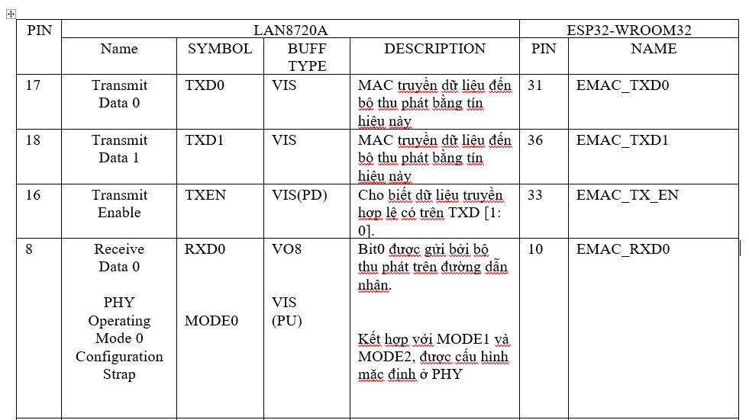

Slide 38
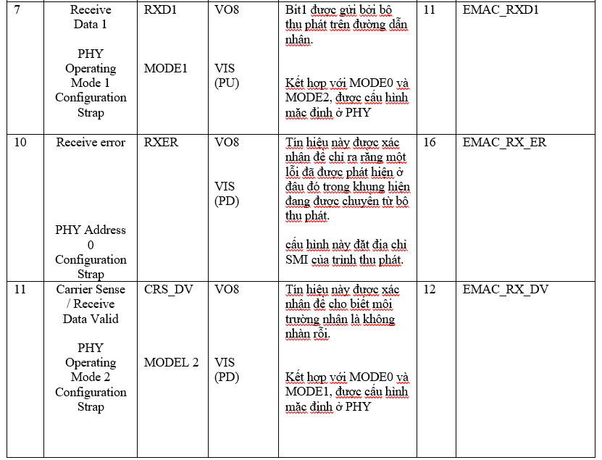

Slide 39
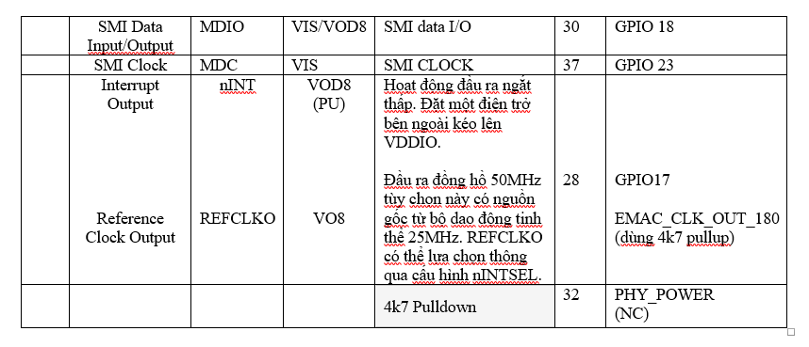

Slide 40
Nếu GPIO17 được kéo LOW trong trình tự khởi động thì bộ nạp khởi động đang chờ chương trình nối tiếp. Nhưng GPIO17 cũng là đầu vào đồng hồ cho khối chức năng EMAC trong ESP32.
Vì vậy, nó phải được đảm bảo rằng GPIO17 được tổ chức HIGH trong khi khởi động và 50MHz REFCLK được cung cấp ngay trước khi LAN8720 được khởi tạo. May mắn thay bộ dao động 50MHz có một chốt cho phép. Khi pin này được giữ LOW, đầu ra bị vô hiệu hóa

Slide 41
MAC Interface Giao diện RMII có các đặc điểm sau:
Nó có khả năng hỗ trợ tốc độ dữ liệu 10Mbps và 100Mbps
Một tham chiếu đồng hồ đơn được sử dụng cho cả truyền và nhận
Nó cung cấp đường dẫn truyền và nhận dữ liệu rộng 2 bit (di-bit) độc lập
Nó sử dụng các mức tín hiệu LVCMOS, tương thích với các quy trình ASIC CMOS kỹ thuật số thông thường

Slide 42
RMII bao gồm các tín hiệu giao diện sau (1 tùy chọn):
truyền dữ liệu - TXD [1: 0]
truyền phát sáng - TXEN
nhận dữ liệu - RXD [1: 0]
nhận lỗi - RXER (Tùy chọn)
Sense cảm giác sóng mang - CRS_DV
Tham khảo Đồng hồ - (Tham chiếu RMII thường xác định tín hiệu này là REF_CLK)

Slide 43
CRS_DV
Trong chế độ 10BASET khi đường truyền được truyền đi, hoặc ở chế độ 100BASE-X khi phát hiện được 2 BIT0 ko liên tiếp trong 10 bit, thì sóng mang được cho là được phát hiện.
Trong một sự kiện vận chuyển sai, CRS_DV sẽ vẫn được khẳng định trong suốt thời gian hoạt động của nhà cung cấp. Dữ liệu RXD [1: 0] được coi là hợp lệ khi CRS_DV được xác nhận. Tuy nhiên, vì việc xác nhận CRS_DV là không đồng bộ so với REF_CLK, dữ liệu trên RXD [1: 0] sẽ là “00” cho đến khi giải mã tín hiệu nhận đúng.

Slide 44
Serial Management Interface (SMI)
Ở cấp độ hệ thống, SMI cung cấp 2 tín hiệu: MDIO và MDC. Tín hiệu MDC là một đồng hồ không tuần hoàn được cung cấp bởi bộ điều khiển quản lý trạm (SMC). MDIO là tín hiệu đầu vào / đầu ra SMI dữ liệu hai chiều nhận dữ liệu nối tiếp (lệnh) từ bộ điều khiển SMC và gửi dữ liệu nối tiếp (trạng thái) tới SMC. Thời gian tối thiểu giữa các cạnh của MDC là 160 ns. Không có thời gian tối đa giữa các cạnh. Thời gian chu kỳ tối thiểu (thời gian giữa hai cạnh tăng liên tiếp hoặc hai cạnh giảm liên tiếp) là 400 ns. Những yêu cầu thời gian khiêm tốn này cho phép giao diện này dễ dàng được điều khiển bởi cổng I / O của một vi điều khiển.

Slide 45
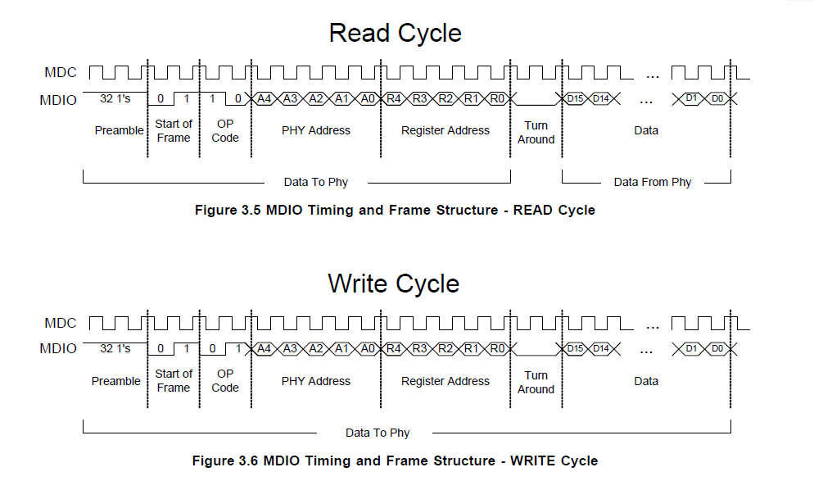
Dữ liệu trên dòng MDIO được chốt trên cạnh tăng của MDC. Cấu trúc khung và thời gian của dữ liệu được thể hiện trong hình dưới

Slide 46
Cấu hình địa chỉ vật lý (PHY_ADDR)
Địa chỉ SMI của thiết bị có thể được định cấu hình bằng cách sử dụng cấu hình phần cứng cho giá trị 0 hoặc 1. Người dùng có thể định cấu hình địa chỉ PHY bằng Cấu hình phần mềm nếu cần có địa chỉ lớn hơn 1. Địa chỉ PHY có thể được viết (sau khi truyền thông SMI tại một số địa chỉ được thiết lập) bằng cách sử dụng các bit PHYAD của thanh ghi chế độ đặc biệt. Dây đeo cấu hình phần cứng PHYAD0 được ghép với chân RXER

Slide 47
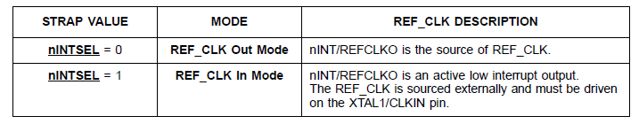
Cấu hình REF_CLOCK0
RMII REF_CLK là một đồng hồ liên tục cung cấp tham chiếu thời gian cho CRS_DV, RXD [1: 0], TXEN, TXD [1: 0] và RXER. Thiết bị sử dụng REF_CLK làm đồng hồ mạng sao cho không yêu cầu đệm trên đường dẫn dữ liệu truyền. Tuy nhiên, trên đường dẫn dữ liệu nhận, người nhận thu hồi đồng hồ từ luồng dữ liệu đến. Thiết bị sử dụng bộ đệm đàn hồi để thích ứng với sự khác biệt giữa đồng hồ thu hồi và REF_CLK cục bộ
REF_CLOCK là xung clock vào cho esp 32 nên đc cấu hình ở chế độ OUT MODE

Slide 48
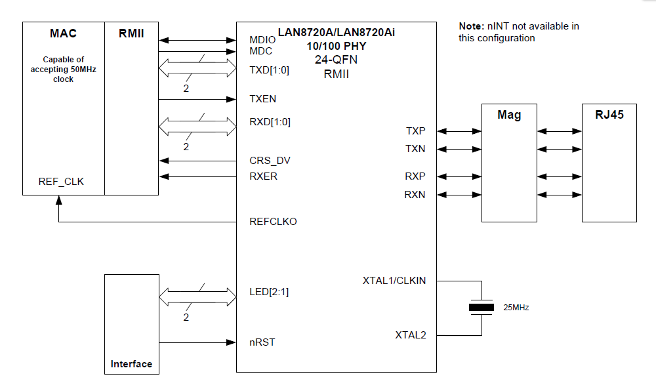
Để tối ưu hóa kích thước và chi phí của gói, chốt REFCLKO được ghép với pin nINT. Trong chế độ REF_CLK Out, chức năng nINT bị vô hiệu hóa để phù hợp với việc sử dụng REFCLKO như một đồng hồ 50MHz với MAC.

